Slide 1
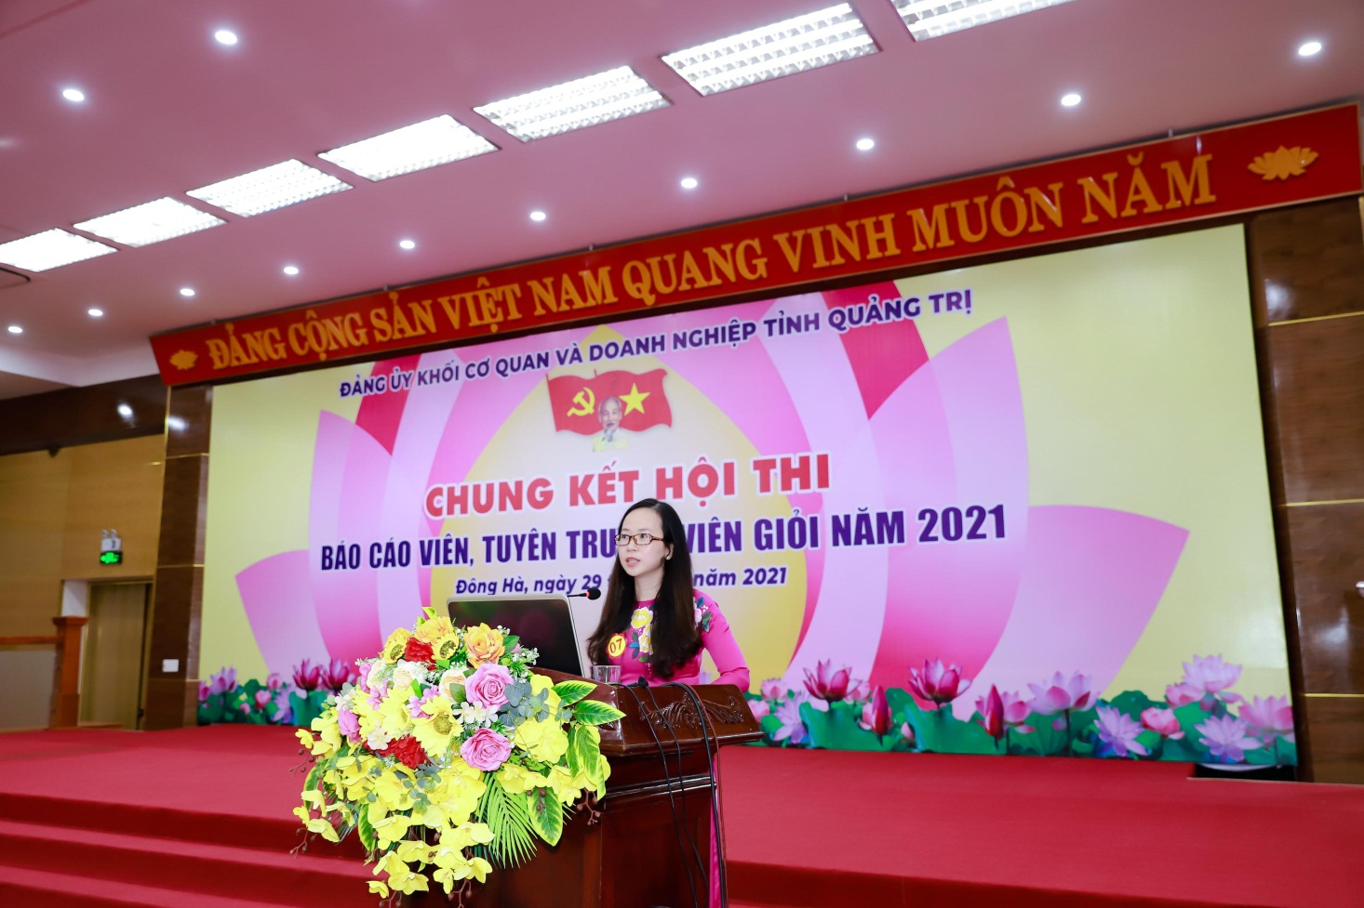
Chuyên đề:
Phúc lợi xã hội trong nền kinh tế thị trường
định hướng xã hội chủ nghĩa ở nước ta
theo tinh thần Đại hội XIII của Đảng.
Tuyên truyền viên: Lê Thị Hương Liên
Đơn vị: Bảo hiểm xã hội tỉnh Quảng Trị

Slide 2
Những nội dung chính
I. Bối cảnh quốc tế và tình hình đất nước tại thời điểm diễn ra Đại hội
1. Tình hình quốc tế
2. Tình hình trong nước
II. Những điểm mới, nổi bật trong Nghị quyết Đại hội XIII
1. Mục tiêu tổng quát
2. Mục tiêu cụ thể
3. Định hướng các chỉ tiêu chủ yếu về phát triển kinh tế - xã hội 5 năm giai đoạn 2021 - 2025
III. Quan điểm về phúc lợi xã hội trong Nghị quyết Đại hội XIII
Khái niệm về Phúc lợi xã hội
Những điểm mới về PLXH trong Nghị quyết Đại hội XIII
IV. Sự cần thiết trong học tập, nghiên cứu, tuyên truyền các nội dung của Nghị quyết XIII của Đảng

Slide 3
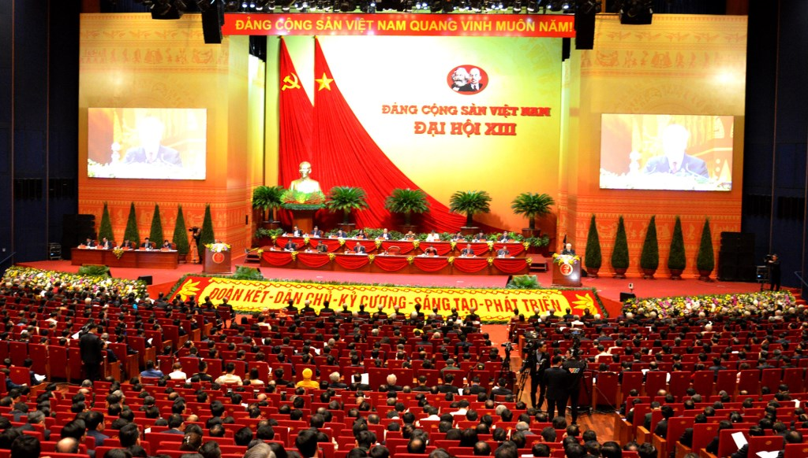
ĐẠI HỘI ĐẠI BIỂU TOÀN QUỐC LẦN THỨ XIII
Khai mạc sáng ngày 26/01/2021 tại Trung tâm Hội nghị quốc gia, Thủ đô Hà Nội

Slide 4
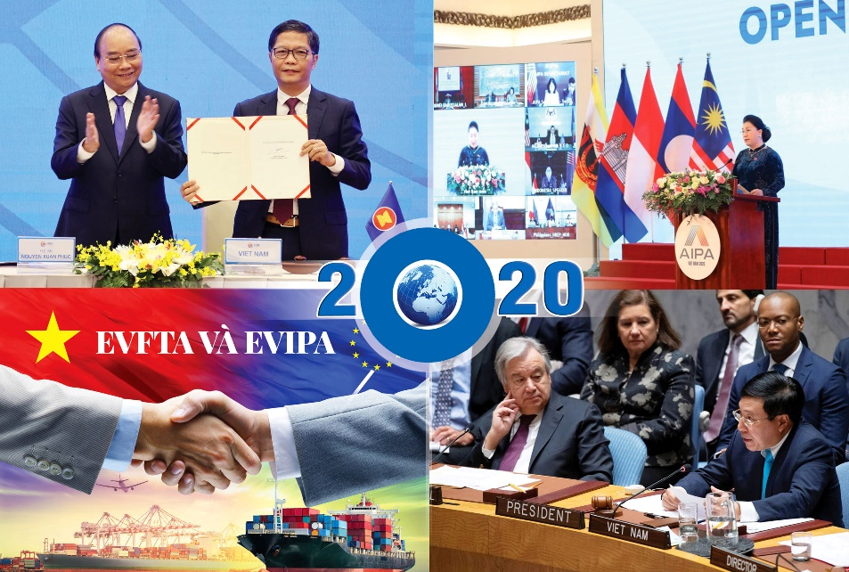
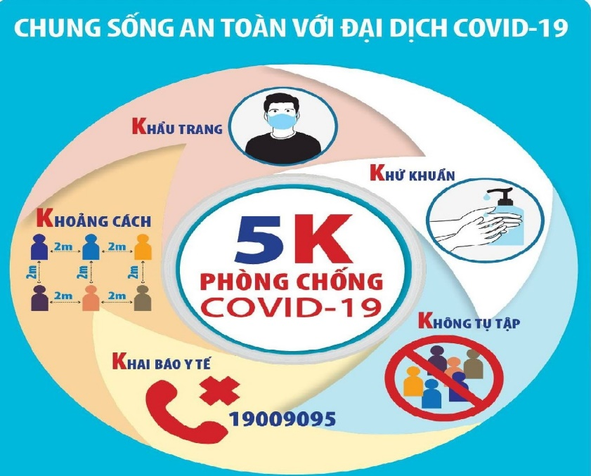
BỐI CẢNH QUỐC TẾ VÀ TÌNH HÌNH TRONG NƯỚC
I. TÌNH HÌNH QUỐC TẾ
1. Hoà bình, hợp tác, liên kết và phát triển vẫn là xu thế lớn nhưng cạnh tranh chiến lược giữa các nước lớn rất phức tạp
Sự điều chỉnh chính sách, quan hệ đối ngoại của các nước lớn trong khu vực, thế giới
Đại dịch Covid-19 tiếp tục diễn biến phức tạp, tác động, ảnh hưởng có khả năng kéo dài
Tăng trưởng kinh tế thế giới và thương mại, đầu tư quốc tế có xu hướng giảm; nợ công và rủi ro trên thị trường tài chính, tiền tệ quốc tế gia tăng

Slide 5
I. TÌNH HÌNH QUỐC TẾ (tiếp)
2. Khoa học, công nghệ, đổi mới sáng tạo và Cách mạng công nghiệp lần thứ tư đang diễn biến rất nhanh, đột phá, tác động sâu rộng và đa chiều trên phạm vi toàn cầu

Slide 6
I. TÌNH HÌNH QUỐC TẾ (tiếp)
3. Những vấn đề an ninh phi truyền thống ngày càng đa dạng, phức tạp, tác động mạnh mẽ, đặt ra nhiều thách thức rất lớn (thiên tai, dịch bệnh, biến đổi khí hậu, an ninh mạng…)
4. Tình hình khu vực diễn biến ngày càng phức tạp, khó lường, đe doạ nghiêm trọng đến hoà bình, ổn định của khu vực

Slide 7
II. TÌNH HÌNH TRONG NƯỚC
1. Sau 35 năm đổi mới, đất nước ta đã đạt được những thành tựu to lớn, có ý nghĩa lịch sử
Thế và lực của nước ta đã lớn mạnh hơn nhiều; quy mô, tiềm lực, sức cạnh tranh của nền kinh tế được nâng lên
Các cấp, các ngành có nhiều kinh nghiệm quý trong thực tiễn công tác lãnh đạo, chỉ đạo điều hành

Slide 8
II. TÌNH HÌNH TRONG NƯỚC (tiếp theo)

Slide 9
II. TÌNH HÌNH TRONG NƯỚC (tiếp theo)
2. Tuy nhiên, nền kinh tế vẫn còn những tồn tại, hạn chế và tiềm ẩn nhiều rủi ro
Trình độ khoa học, công nghệ, năng suất, chất lượng, hiệu quả và sức cạnh tranh còn thấp
Tăng trưởng GDP có xu hướng chững lại, nguy cơ rơi vào bẫy thu nhập trung bình và tụt hậu
Thách thức về khai thác, sử dụng hiệu quả, bền vững tài nguyên, đất đai và nguồn nước
Biến đổi khí hậu diễn biến ngày càng nhanh, khốc liệt, khó lường
Nhiệm vụ bảo vệ độc lập, chủ quyền, bảo đảm an ninh quốc gia gặp nhiều khó khăn, thách thức
3. Đại dịch Covid-19 có thể sẽ tiếp tục ảnh hưởng tiêu cực, kéo dài trong thời kỳ đầu của Chiến lược

Slide 10
NHỮNG ĐIỂM MỚI, NỔI BẬT TRONG NGHỊ QUYẾT ĐẠI HỘI XIII
I. MỤC TIÊU TỔNG QUÁT:
“Nâng cao năng lực lãnh đạo, năng lực cầm quyền và sức chiến đấu của Đảng; xây dựng Đảng và hệ thống chính trị trong sạch, vững mạnh toàn diện; củng cố, tăng cường niềm tin của nhân dân đối với Đảng, Nhà nước, chế độ xã hội chủ nghĩa; khơi dậy khát vọng phát triển đất nước phồn vinh, hạnh phúc, phát huy ý chí và sức mạnh đại đoàn kết toàn dân tộc kết hợp với sức mạnh thời đại; đẩy mạnh toàn diện, đồng bộ công cuộc đổi mới, công nghiệp hoá, hiện đại hóa; xây dựng và bảo vệ vững chắc Tổ quốc, giữ vững môi trường hòa bình, ổn định; phấn đấu đến giữa thế kỷ XXI, nước ta trở thành nước phát triển, theo định hướng xã hội chủ nghĩa”(Tr.35. Văn kiện Đại hội).

Slide 11
NHỮNG ĐIỂM MỚI, NỔI BẬT TRONG NGHỊ QUYẾT ĐẠI HỘI XIII
II. MỤC TIÊU CỤ THỂ:
Đến năm 2025 (kỷ niệm 50 năm giải phóng hoàn toàn miền Nam, thống nhất đất nước), là nước đang phát triển có công nghiệp theo hướng hiện đại, vượt qua mức thu nhập trung bình thấp.
Phấn đấu đến năm 2030 (kỷ niệm 100 năm thành lập Đảng) là nước đang phát triển có công nghiệp hiện đại, thu nhập trung bình cao.
Phấn đấu đến năm 2045 (kỷ niệm 100 năm thành lập Nước), trở thành nước phát triển, thu nhập cao

Slide 12
III. ĐỊNH HƯỚNG CÁC CHỈ TIÊU CHỦ YẾU VỀ PHÁT TRIỂN
KINH TẾ - XÃ HỘI
TT | Một số chỉ tiêu chủ yếu | Đơn vị | Mục tiêu 5 năm 2021 – 2025 | Mục tiêu 10 năm 2021 - 2030
A | Về kinh tế
1 | Tốc độ tăng trưởng GDP bình quân | % năm | 6,5 - 7 | 7
2 | GDP bình quân đầu người | USD | 4.700 – 5.000 | 7.500
3 | Tỷ trọng công nghiệp chế biến, chế tạo | % GDP | Trên 25 | 30
4 | Tỷ trọng kinh tế số | % GDP | 20 | 30
5 | Tỷ lệ đô thị hóa | % | 45 | trên 50
6 | Đóng góp của TFP vào tăng trưởng | % | 45 | 50
7 | Tốc độ tăng năng suất lao động xã hội | %/ năm | Trên 6,5 | Trên 6,5

Slide 13
III. ĐỊNH HƯỚNG CÁC CHỈ TIÊU CHỦ YẾU VỀ PHÁT TRIỂN KINH TẾ - XÃ HỘI (tiếp)
TT | Một số chỉ tiêu chủ yếu | Đơn vị | Mục tiêu 5 năm 2021 – 2025 | Mục tiêu 10 năm 2021 - 2030
B | Về xã hội và môi trường
1 | Tuổi thọ bình quân | Tuổi | 74,5 | 75
 | Trong đó: Thời gian sống khỏe mạnh đạt tối thiểu | năm | 67 | 68
2 | Tỷ lệ lao động qua đào tạo có bằng cấp, chứng chỉ | % | 28-30 | 35-40
3 | Tỷ trọng lao động nông nghiệp trong tổng lao động xã hội | % | 25 | dưới 20
4 | Tỷ lệ che phủ rừng | % | 42 | 42

Slide 14
NHỮNG ĐIỂM MỚI, NỔI BẬT TRONG NGHỊ QUYẾT ĐẠI HỘI XIII
IV. CÁC CĂN CỨ KHOA HỌC, THỰC TIỄN ĐỂ XÁC ĐỊNH CÁC MỤC TIÊU TRÊN
1. Xuất phát từ thực tế khách quan và yêu cầu tất yếu đối với sự nghiệp công nghiệp hóa, hiện đại hóa phát triển đất nước, thu hẹp khoảng cách phát triển, chống tụt hậu, vượt qua bẫy thu nhập trung bình
2. Xuất phát từ tiềm lực, lợi thế và tiềm năng rất lớn của đất nước trên các lĩnh vực (địa kinh tế, địa chính trị, tài nguyên, nguồn nhân lực chất lượng cao, tình hình chính trị - xã hội ổn định…)
3. Yếu tố chủ quan: tinh thần, ý chí quyết tâm, khát vọng vươn lên, sự đoàn kết, đồng thuận của cả hệ thống chính trị, các cấp, các ngành, cộng đồng doanh nghiệp và nhân dân cả nước dưới sự lãnh đạo của Đảng
Thực hiện mục tiêu này cũng chính là hiện thực hóa ước nguyện của Bác Hồ kính yêu: đưa dân tộc ta “sánh vai với các cường quốc, năm châu”, mang lại cuộc sống hạnh phúc, ấm no cho nhân dân

Slide 15
QUAN ĐIỂM VỀ PHÚC LỢI XÃ HỘI TRONG NGHỊ QUYẾT ĐẠI HỘI XIII
Đại hội XIII đã chỉ rõ 12 định hướng phát triển đất nước giai đoạn 2021-2030, trong đó, một trong những định hướng quan trọng là: “Quản lý phát triển xã hội có hiệu quả, nghiêm minh, bảo đảm an ninh xã hội, an ninh con người; thực hiện tiến bộ và công bằng xã hội; xây dựng môi trường văn hoá, đạo đức xã hội lành mạnh, văn minh; chú trọng nâng cao chất lượng dịch vụ y tế, chất lượng dân số, gắn dân số với phát triển; quan tâm đến mọi người dân, bảo đảm chính sách lao động, việc làm, thu nhập, thực hiện tốt phúc lợi xã hội, an sinh xã hội. Không ngừng cải thiện toàn diện đời sống vật chất và tinh thần của nhân dân.” (tr. 37.TLHT các văn kiện)

Slide 16
KHÁI NIỆM PHÚC LỢI XÃ HỘI
Phúc lợi xã hội là một bộ phận thu nhập quốc dân được sử dụng nhằm thoả mãn những nhu cầu vật chất và tinh thần của các thành viên trong xã hội, chủ yếu được phân phối lại, ngoài phân phối theo lao động.
Phúc lợi xã hội bao gồm những chi phí xã hội như: trả tiền hưu trí, các loại trợ cấp bảo hiểm xã hội, học bổng cho học sinh, những chi phí cho học tập không mất tiền, những dịch vụ y tế, nghỉ ngơi, an dưỡng, nhà trẻ, mẫu giáo, vv.... Với nội dung như vậy, phúc lợi xã hội có mục tiêu làm giảm thiểu sự bất công bằng trong xã hội, đảm bảo cho các thành viên trong xã hội đều có thể thụ hưởng những thành quả của phát triển.
Tùy theo mức độ phát triển của các mặt kinh tế - xã hội, quỹ phúc lợi thường có ba nhóm cơ bản: tập trung của nhà nước quản lý; quỹ phúc lợi của các xí nghiệp, đơn vị kinh doanh và quỹ phúc lợi tập thể của các hợp tác xã, tập đoàn sản xuất.

Slide 17
NHỮNG ĐIỂM MỚI VỀ PHÚC LỢI XÃ HỘI TRONG NGHỊ QUYẾT ĐẠI HỘI XIII
Cách tiếp cận mới về phúc lợi xã hội
Một là, tiếp cận từ phương thức bảo đảm thực hiện tiến bộ, công bằng xã hội trong nền kinh tế thị trường (KTTT) định hướng xã hội chủ nghĩa (XHCN) dựa trên hai trụ cột là PLXH và an sinh xã hội (ASXH) được đặt trong mối quan hệ tương hỗ, bổ sung, liên thông.
Hai là, tiếp cận dựa trên quyền con người được sống trong ấm no, tự do, hạnh phúc mà bảo đảm PLXH là một nội dung cơ bản.
Ba là, tiếp cận PLXH từ quan điểm hiệu quả gắn với phát triển nền KTTT định hướng XHCN.
Tiếp cận từ yêu cầu giữ vững định hướng XHCN trong quá trình đổi mới.

Slide 18
NHỮNG ĐIỂM MỚI VỀ PHÚC LỢI XÃ HỘI TRONG NGHỊ QUYẾT ĐẠI HỘI XIII
Tính hướng đích của PLXH
Thực hiện công bằng về phân phối kết quả sản xuất thông qua việc phân phối lại, giảm thiểu phân tầng quá lớn về thu nhập trong xã hội phát sinh từ phân phối lần đầu;
Đảm bảo công bằng về cơ hội phát triển của mọi thành viên trong xã hội
Thúc đẩy tiến bộ xã hội khi toàn dân đều được thụ hưởng PLXH, làm cho chỉ số hạnh phúc nâng cao hơn, bình đẳng giới tốt hơn, người có thu nhập thấp không bị “nghèo hóa” do không phải chi tiêu tài chính quá lớn cho việc thụ hưởng các dịch vụ công cộng.

Slide 19
NHỮNG ĐIỂM MỚI VỀ PHÚC LỢI XÃ HỘI TRONG NGHỊ QUYẾT ĐẠI HỘI XIII
Những luận điểm nêu trên hàm nghĩa rằng
Chỉ trên cơ sở nền KTTT năng động, hiệu quả, thúc đẩy tăng trưởng cao liên tục thì mới bảo đảm nguồn thu ngân sách để chi tiêu cho PLXH;
Nguồn lực được huy động, sử dụng cho PLXH cần vận dụng cơ chế thị trường phù hợp mới bảo đảm tính hiệu quả, tránh để phục hồi “bao cấp”, tạo tâm lý ỷ lại, trông chờ của người dân, thông qua một loạt đổi mới, như không lồng ghép chính sách xã hội trong giá, hướng trọng tâm đầu tư vào đối tượng thụ hưởng hơn là bao cấp cho đơn vị cung ứng dịch vụ công, tăng tính cạnh tranh (gồm cả cạnh tranh trong khu vực công và cạnh tranh giữa khu vực công với khu vực tư) để nâng cao chất lượng dịch vụ;
Nguồn lực công phục vụ cho mục tiêu bảo đảm PLXH phải được phân bổ, sử dụng theo kế hoạch, quy hoạch;
Giá dịch vụ phải theo thị trường, kể cả giá dịch vụ công; những giá hoặc phí có tính chất giá của các đơn vị sự nghiệp công lập tự chủ phải được tính đúng, tính đủ theo cơ chế thị trường.

Slide 20
NGHỊ QUYẾT ĐẠI HỘI ĐẢNG BỘ TỈNH QUẢNG TRỊ LẦN THỨ XVII
Mục tiêu tổng quát:
Phấn đấu tốc độ tăng trưởng kinh tế (tính theo GRDP) bình quân giai đoạn 2021 - 2025 đạt 7,5 - 8% và giai đoạn 2026 - 2030 đạt trên 8%, đến năm 2025 Quảng trị trở thành tỉnh có trình độ phát triển thuộc nhóm trung bình cao và năm 2030 thuộc nhóm tỉnh khá của cả nước.

Slide 21
NGHỊ QUYẾT ĐẠI HỘI ĐẢNG BỘ TỈNH QUẢNG TRỊ LẦN THỨ XVII
Mục tiêu phát triển của tỉnh
Nông nghiệp
Phát triển bền vững, liên kết chuỗi giá trị, gắn với xây dựng nông thôn mới. Phấn đấu giá trị tăng thêm bình quân hàng năm 3-3,5%
Công nghiệp, xây dựng
Phát triển theo hướng hiện đại, có giá trị tang cao. Mục tiêu giá trị tăng thêm hàng năm 12-13%
Thương mại – du lịch – dịch vụ
Nâng cao chất lượng, phát triển dịch vụ du lịch địa phương sớm trở thành ngành kinh tế mũi nhọn. Phấn đấu giá trị tăng thêm hàng năm 7-7,5%

Slide 22
NGHỊ QUYẾT ĐẠI HỘI ĐẢNG BỘ TỈNH QUẢNG TRỊ LẦN THỨ XVII
Chính sách giải quyết việc làm, giảm nghèo và thực hiện các chính sách an sinh xã hội
Mục tiêu:
Thực hiện hiệu quả giải quyết việc làm, tạo tiến bộ và công bằng xã hội, đảm bảo an sinh xã hội, triển khai có hiệu quả chương trình mục tiêu quốc gia giảm nghèo bền vững; Chương trình mục tiêu quốc gia phát triển kinh tế - xã hội vùng đồng bào dân tộc thiểu số và miền núi giai đoạn 2021 - 2030.
Nhiệm vụ trọng tâm:
Thực hiện tố các chưng trình, đề an giải quyết việc làm gắn với phát triển đồng bộ thị trường lao động.
Xây dựng và ban hành đề án giảm nghèo bền vững của tỉnh giai đoạn 2021 - 2030.
Thực hiện tốt các chủ trương, chính sách của Đảng, Nhà nước về đảm bảo an sinh xã hội.

Slide 23
Đồng chí Võ Văn Thưởng tại hội nghị trực tuyến toàn quốc về nghiên cứu, học tập, quán triệt Nghị quyết Đại hội XIII của Đảng ngày 27/3/2021
SỰ CẦN THIẾT TRONG HỌC TẬP, NGHIÊN CỨU, TUYÊN TRUYỀN
CÁC NỘI DUNG CỦA NGHỊ QUYẾT XIII CỦA ĐẢNG
Đồng chí Võ Văn Thưởng - Ủy viên Bộ Chính trị, Thường trực Ban Bí thư nhấn mạnh việc nghiên cứu học tập, quán triệt, tuyên truyền Nghị quyết Đại hội XIII chỉ là bước đầu, điều quan trọng là phải sớm đưa nội dung Nghị quyết vào thực tiễn cuộc sống, nói đi đôi với làm, thấm nhuần sâu sắc lời dạy của Bác Hồ: “Kế hoạch 10 phần thì biện pháp 20 phần và quyết tâm 30 phần”. Biến những quyết định của Đại hội thành hiện thực sinh động trong thực tế, thành của cải vật chất, mang lại giàu có và hạnh phúc cho nhân dân như đồng chí Tổng Bí thư, Chủ tịch nước Nguyễn Phú Trọng đã nhấn mạnh trong phiên bế mạc Đại hội XIII.

Slide 24
SỰ CẦN THIẾT TRONG HỌC TẬP, NGHIÊN CỨU, TUYÊN TRUYỀN
CÁC NỘI DUNG CỦA NGHỊ QUYẾT XIII CỦA ĐẢNG
Văn kiện Đại hội đại biểu toàn quốc lần thứ XIII của Đảng đã trình bày hệ thống quan điểm chỉ đạo sự nghiệp xây dựng và bảo vệ Tổ quốc Việt Nam xã hội chủ nghĩa. Hệ quan điểm chỉ đạo này có ý nghĩa rất quan trọng, chứa đựng những nội dung mới về nhận thức lý luận, đòi hỏi toàn Đảng, toàn dân, toàn quân phải quán triệt trong nhận thức và hoạt động thực tiễn, đáp ứng yêu cầu, nhiệm vụ trong giai đoạn tới.
Đồng thời góp phần xây dựng Đảng vững mạnh về chính trị, tư tưởng, đạo đức, tổ chức và cán bộ, ngăn chặn, đẩy lùi sự suy thoái về đạo đức, lối sống, những biểu hiện tự diễn biến, tự chuyển hóa trong nội bộ, uốn nắn những nhận thức lệch lạc, bảo vệ nền tảng tư tưởng của Đảng, đấu tranh phản bác các quan điểm sai trái, thù địch, xuyên tạc.

